Slide 1


Slide 2

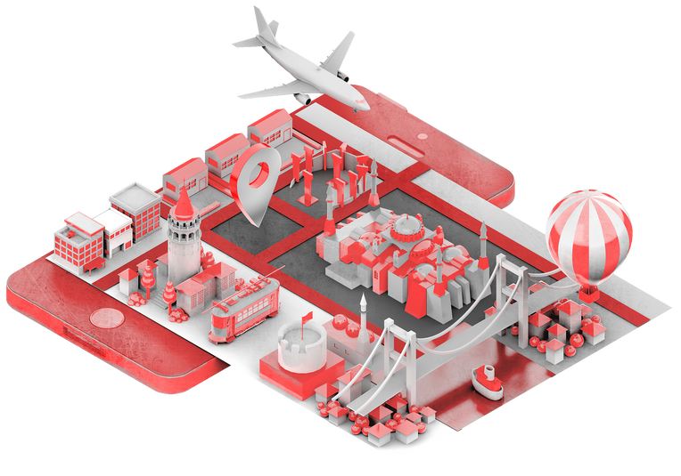






TURİZM TEKNOLOJİLERİ YARIŞMASI
Takım Adı: İnoalterna
Proje Adı: ROBİ
Okul Adı: İskenderun Teknik Üniversitesi

Slide 3

TURİZM TEKNOLOJİLERİ YARIŞMASI
İNOALTERNA
2022 yılında kurulmuş olan İNOALTERNA ekibi üyeleri; Danışmanız Arif alper AKSOY, takım lideri İskenderun Teknik Üniversitesi Makine Mühendisliği 4. sınıf Mahmut KODAZ, Elektronik birimi İskenderun Teknik Üniversitesi Uçak Bakım Onarım 2.Sınıf Mehmet baran TARKAN, yazlım birimi Trakya Üniversitesi Bilgisayar Mühendisliği 2.Sınıf öğrencisini Elif edanur SESLİ'den oluşmaktadır.

Slide 4
TURİZM TEKNOLOJİLERİ YARIŞMASI
Proje Tanımı:
Müze, galeri ve sergilerde çocukların yada engelli vatandaşlarımız ilgisi arttırmak, daha eğlenceli bir deneyim sağlamak amacıyla geliştirdiğimiz otonom robot projesi.

Slide 5
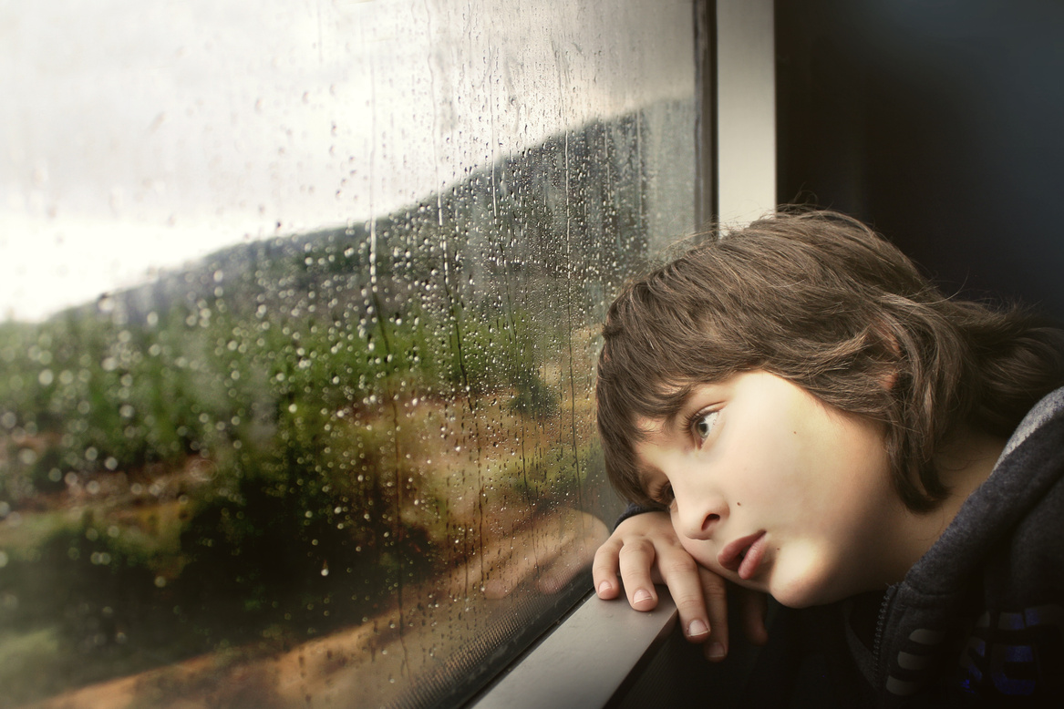
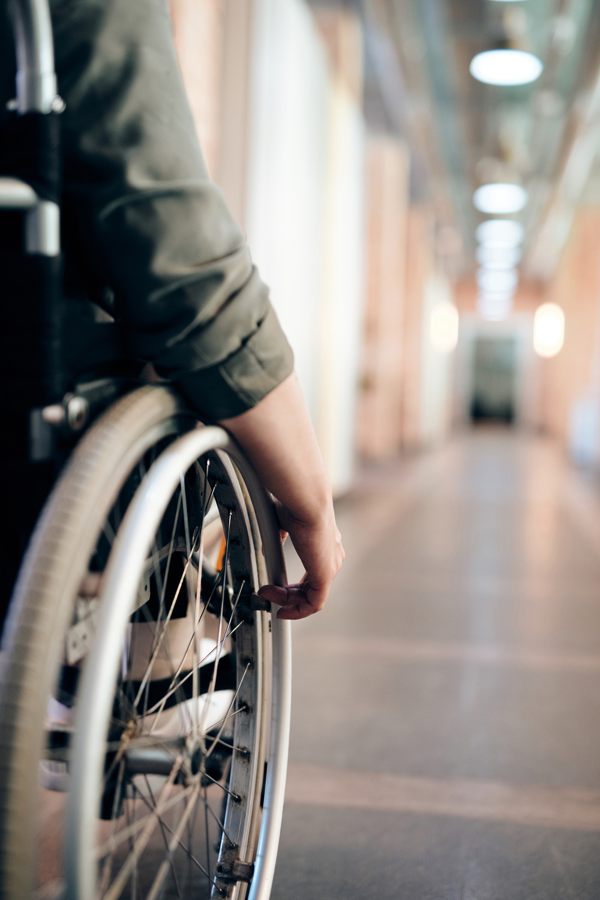
TURİZM TEKNOLOJİLERİ YARIŞMASI
Problem/Sorun:
Müzelerdeki yazıların çocukların ilgisini çekmemesi
Dezavantajlı gruplara özel turların yeterli olmaması
Her müzede rehberin olmaması

Slide 6

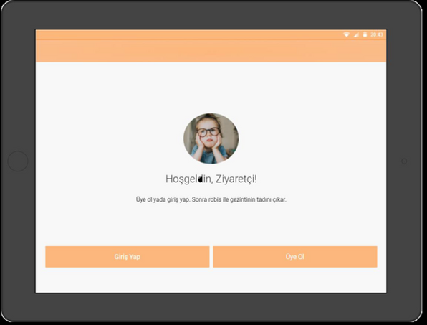
TURİZM TEKNOLOJİLERİ YARIŞMASI
Çözüm:
Kiralanarak hizmete giren ziyaretçiye
özel rehber robot
Dil ve yaş seçme özelliği
Mobilden cihazlardan erişim

Slide 7
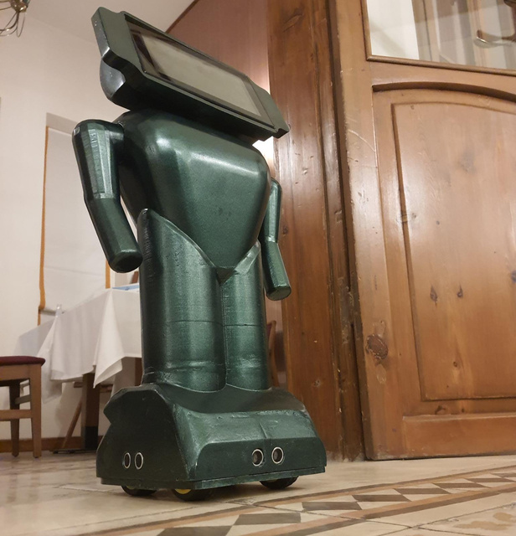
TURİZM TEKNOLOJİLERİ YARIŞMASI
Yöntem:
Konumlama sistemi ile yön bulup rehberlik hizmeti vericektir.
Tasarım olarak çocuklara hitap edecek insansı bir formda tasarladığımız prototipimiz özel konseptlere de sahip olacak.
Projede kullanılan diyalog uygulaması sayesinde ziyaretçiler ile iletişime geçilebilecek.

Slide 8

TURİZM TEKNOLOJİLERİ YARIŞMASI
Yenilikçi Yönü:
Turizm için özelleştirilmiştir
Kullanım alanına göre farklı konsept ve modellere sahip olacak
Web site ve mobilden erişim ile alanında tek olacaktır.
Yazılımın yerli olması da projemize değer katacaktır.

Slide 9
TURİZM TEKNOLOJİLERİ YARIŞMASI
Hedef Kitle:
özel müzeler
devlet müzeleri
40
Müze ve ören yeri ziyaretçi sayısı, 2021 yılında %69,0 artarak 23 milyon 245 bin 317 oldu.
İstanbul Arkeoloji Müzeleri güncel rehber ücretleri 390 ile 800 lira arası değişmektedir.
Müze sayısı 2021 yılında 2020 yılına göre %5,1 artarak 519 oldu.
30
20
10
0
2018
2019
2020
2021

Slide 10
TURİZM TEKNOLOJİLERİ YARIŞMASI
SORU-CEVAP

Slide 11


